Slide 1

Escuela Superior Militar de Aviación “Cosme Renella Barbato”
“La persona inteligente se recupera de un fracaso, la que no lo es nunca se recupera de un éxito”.

Slide 2
TEMA
PROBLEMA
OBJETIVO GENERAL Y ESPECÍFICOS
CAPÍTULO I (ANTECEDENTES Y MARCO TEÓRICO)
CAPÍTULO II (SITUACIÓN ACTUAL Y DIAGNÓSTICO).
PROPUESTA
CONCLUSIONES Y RECOMENDACIONES

Slide 3
TEMA
Notes:
El problema es el no aprovechar con un sistema de tratamiento el gran volumen de agua gris que podria ser reutilizado y empleado en otras actividades que no se utilice agua potable.

Slide 4
“DIAGNOSTICO DEL TRATAMIENTO DE LAS AGUAS GRISES DE LA INFRAESTRUCTURA HABITACIONAL Y ACADÉMICA DE LOS CADETES ESMA 2010-2012 Y PROPUESTA PARA LA REUTILIZACIÓN Y CREACIÓN DE ÁREAS VERDES”.

Slide 5
PROBLEMA
Notes:
El problema es el no aprovechar con un sistema de tratamiento el gran volumen de agua gris que podria ser reutilizado y empleado en otras actividades que no se utilice agua potable.

Slide 6
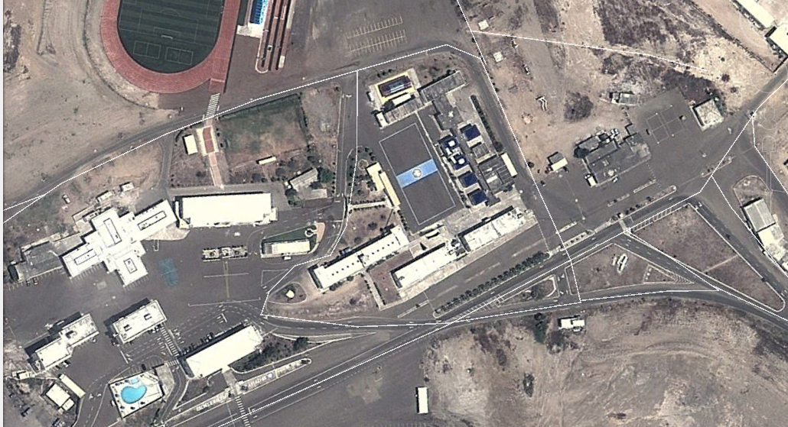
ESCUELA SUPERIOR MILITAR DE AVIACION
Notes:
La Escuela Superior Militar de Aviación “Cosme Rennella B” está situada en la Provincia de Santa Elena en el Cantón Salinas que por su clima, terreno y escases de agua carece de áreas verdes, para lo cual se plantea el proyecto de diseño de tratamiento y reciclaje de las aguas grises que son provenientes de lavabos, duchas de todas las áreas administrativas y de vivienda de los diferentes instalaciones de la ESMA
El promedio anual de precipitación en Salinas es de 150 mm, siendo una de las ciudades más áridas, tiene dos tipos de temporadas la lluviosa y la seca, estas aguas pueden ser de mucha utilidad en el campo del radio ecológico.
Reutilizando las aguas grises o las de lluvia, ahorraremos miles de litros de agua potable al año, puesto que utilizamos el agua reciclada para todos aquellos usos en los que no es indispensable el agua potable. Es decir, todos, menos cocinar, beber y ducharnos.
Muchos se interesan únicamente por un sólo tipo de reciclaje, puesto que el volumen de agua que se generaría al llevar a la práctica el tratamiento de los tres tipos de agua residual, gris y lluvia superaría la demanda de agua en los usos que se le da a este recurso. El tratamiento de estas aguas no genera agua potable, cuya consecución sería más compleja; por eso se aprovecha mayormente para la limpieza de suelos, lavado de autos entre otros y en nuestro caso se lo emplearía para regar las áreas verdes que se pretende fomentar y los jardines ya existentes.

Slide 7
Causas:
Insuficiente investigación y desarrollo tecnológico sobre este tema para aplicación en la ESMA.
Acción parcial y desarticulada de las organizaciones militares dentro del sector.
Escasos recursos económicos destinados para una operación y mantenimiento de Plantas de Tratamiento de Aguas Grises.
La no aplicación del tratamiento de las PTAR (Aprovechamiento, tratamiento de aguas grises).

Slide 8
Principales consecuencias
Incumplimiento de los objetivos de calidad de las PTAR (Aprovechamiento, Tratamiento de Aguas Residuales).
Bajo volumen de aguas residuales tratadas.

Slide 9
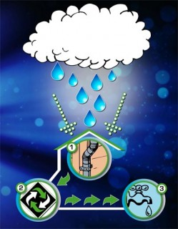
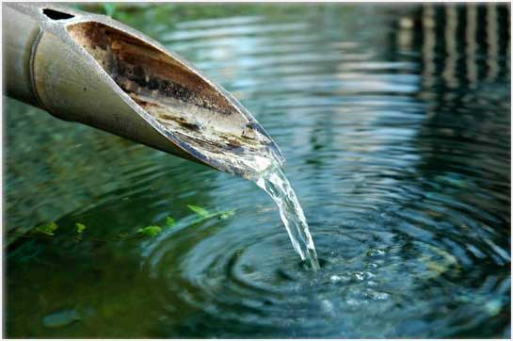
OBJETIVOS

Slide 10
OBJETIVO GENERAL
Reutilizar las aguas de ducha y lavadero, generadas en el área de cadetes e incorporarlas al sistema de riego, mediante un sistema básico de filtración.

Slide 11
OBJETIVOS ESPECÍFICOS
Determinar los costos de la instalación en comparación con el complejo de villas de los cadetes y su área académica.
Estimar la cantidad de agua reutilizada.
Analizar los periodos de mantenimiento de aguas grises.

Slide 12
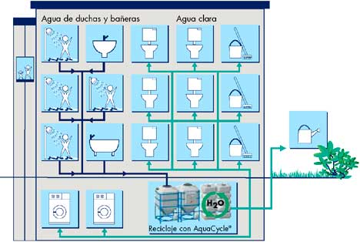
ANTECEDENTES
La sociedad se ha visto envuelta en un marco de evolución y preservación aprovechando los avances científicos para conservar y reutilizar los recursos vitales como el agua
Sus efectos se ven materializados hoy en día en todo el mundo, reutilizando lo que antes se creía desecho y aprovechando en otras áreas optimizando recursos y ayudando a salvar nuestro propio planeta.

Slide 13
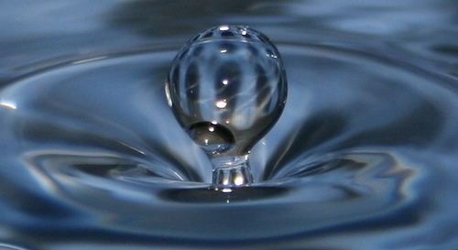
ENFOQUE TEÓRICO
La Tecnologías del reciclaje de las aguas grises han permitido llevar la globalidad del mundo
Mejorando estilo de preservación de la vida
Facilitando de muchas maneras y mejorando los lugares donde los recursos vitales son escasos y primordiales para el desarrollo humano
Mediantes sistemas mecánicos y biológicos para el reciclaje de las aguas grises.

Slide 14
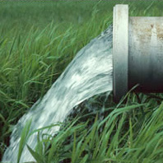
AGUAS GRISES
Notes:
Fundamentos teoricos

Slide 15
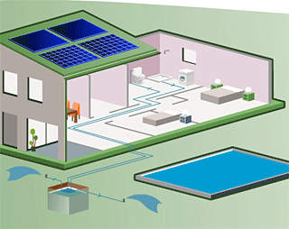
Las constituyen las aguas domésticas sin tratamiento, que no han sido contaminadas por cualquier descarga de inodoro, ni por desechos corporales insalubres, no presentan una amenaza de contaminación incluyen:
Aguas de bañeras
Lavabos
Lavadoras.

Slide 16
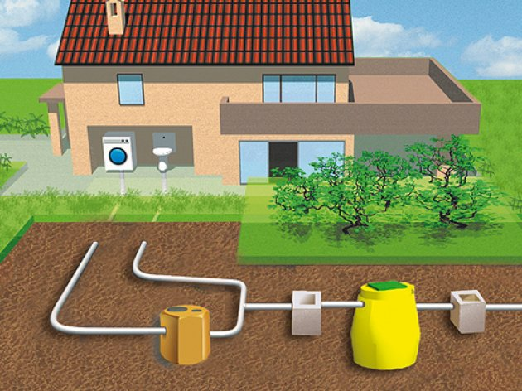
RECICLAJE

Slide 17
El reciclaje es un sistema que permite utilizar el agua gris para usos en los que no es imprescindible el agua potable,
El agua resultante es agua limpia y completamente higiénica sin embargo, no recibe legalmente el estatus de agua potable.
Tales como inodoros, riego, lavadoras, limpieza de suelos o vehículos.

Slide 18
Existen dos formas de reciclar estas aguas
Reciclaje sin purificación que se utiliza en los viveros de árboles jardines e inodoro.
El reciclaje del agua con purificación que se trata de la filtración y tratamiento
Notes:
Reciclaje sin purificación que se utiliza en los viveros de árboles jardines e inodoro donde el agua potable no es necesaria
El reciclaje del agua con purificación que se trata de la filtración y tratamiento en convertirlas en aguas limpias pero no potables.

Slide 19
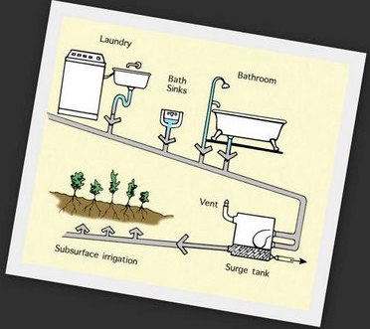
Tipos de sistemas
Sistemas biológicos
Sistemas mecánicos
Filtración de arena, de filtro de lava y los sistemas basados en radiación ultravioleta.
Tratamiento mediante estanques, humedales artificiales.

Slide 20
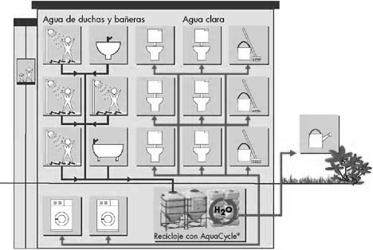
DISEÑO DE UN SISTEMA DE RECICLAJE

Slide 21
Una planta de Reciclaje de aguas grises está conformada por los siguientes módulos:
Sistema de drenaje separador
Pozo colector
Tratamiento del agua
Pozo de recolección del agua tratada
Sistemas de bombas impulsadoras
Sistema de tubería para el consumo

Slide 22
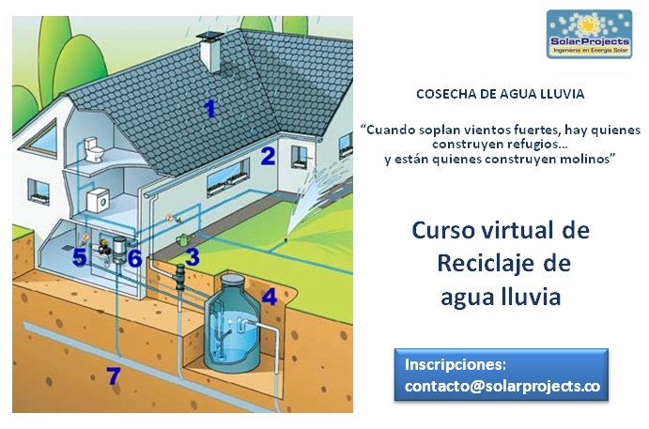
TIPOS DE TRATAMIENTO

Slide 23
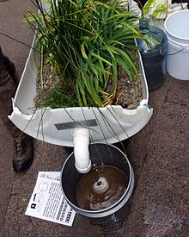
La elección por un tipo del tratamiento de aguas grises depende de varios factores como:
El sitio de instalación
El espacio disponible
Las necesidades de los usuarios
Los recursos financieros disponibles
El uso del agua tratada.

Slide 24
Biofiltración
Es un humedal construido que elimina una cantidad significativa de contaminantes de las aguas grises antes de que desemboque al agua subterránea, el río, o humedal natural.

Slide 25
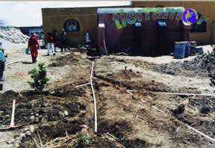
Sistemas de drenajes enramados
El agua gris se puede utilizar dentro de 24 horas y se puede directamente en el paisaje para el riego de árboles frutales cerca de la casa.

Slide 26
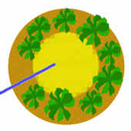
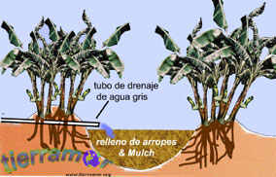
Circulo de plátanos

Slide 27
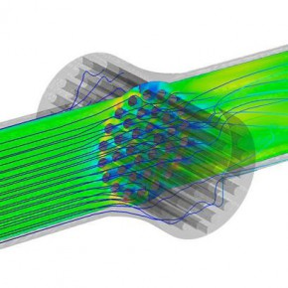
SISTEMAS DE TRATAMIENTO CON DESINFECCION ULTRAVIOLETA
Un sistema de desinfección ultravioleta es conceptualmente simple. Consta de una cámara de radiación UV, una o más lámparas ultravioleta instaladas en el interior de tubos protectores de cuarzo en contacto con el agua, sensores y un armario eléctrico para alimentación y control del sistema.

Slide 28
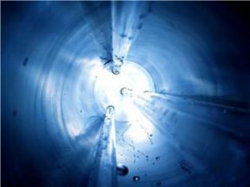
FUNCIONAMIENTO DEL SISTEMA

Slide 29
Pre filtración
Limpieza biológica
Eliminación de gérmenes e higienización mediante rayos ultravioleta
Suministro de agua
Notes:
Las partículas de mayor grosor son filtradas previamente. La función automática de lavado elimina los residuos por el alcantarillado y facilita la conservación del filtro.

Slide 30
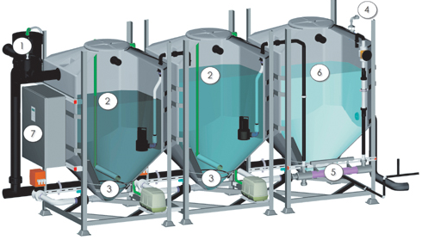
COMPONENTES DEL SISTEMA
Suministro continuo de agua potable con activación automática según necesidad.
Unidad de filtrado con auto lavado a contracorriente controlado electrónicamente.
Cámara previa (limpieza inicial) y cámara principal de reciclaje para la segunda fase de la limpieza
Cámara para el almacenaje de agua para su posterior utilización.
Control de sencillo manejo con funciones de autocomprobación y ahorro energético.
Lámpara ultravioleta para la eliminación de gérmenes.
Mecanismo automático de absorción de sedimentos.

Slide 31
SITUACION ACTUAL
Los usuarios que consumen a diario agua potable en la ESMA
197 cadetes
77 oficiales
358 aerotécnicos
118 servidores públicos
20 conscriptos
Total 770
Notes:
Por lo que la cantidad de agua generada es bastante considerable y se la podría aprovechar por medio de sistemas de recolección y tratamiento, que en principio o como plan piloto, solo se tomará la villa de los cadetes, de esta forma se contribuirá al mantenimiento del medioambiente y se evitará la extinción de las zonas verdes de la institución y ayudará a la creación de nuevas áreas verdes fomentando una reforestación que comenzará en las áreas asignadas a los cadetes.

Slide 32
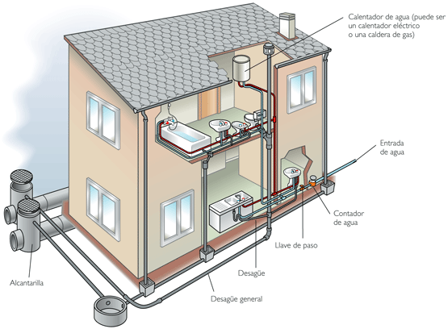
SISTEMA ÚNICO DE DRENAJE

Slide 33
SITUACION DE LAS VILLAS DE CADETES
Villa #1 y Villa #2
Constan de 4 alas distribuidas cada una con 8 piezas (piezas o habitaciones)
De las cuales tienes 4 baños cada uno con dos lavamanos, una ducha y un inodoro.

Slide 34
  Situación de la Villa #3
Posee
10 lavabos
9 duchas
9 inodoros
Dos baños independientes para los antiguos de ala por cada ala de la villa.

Slide 35
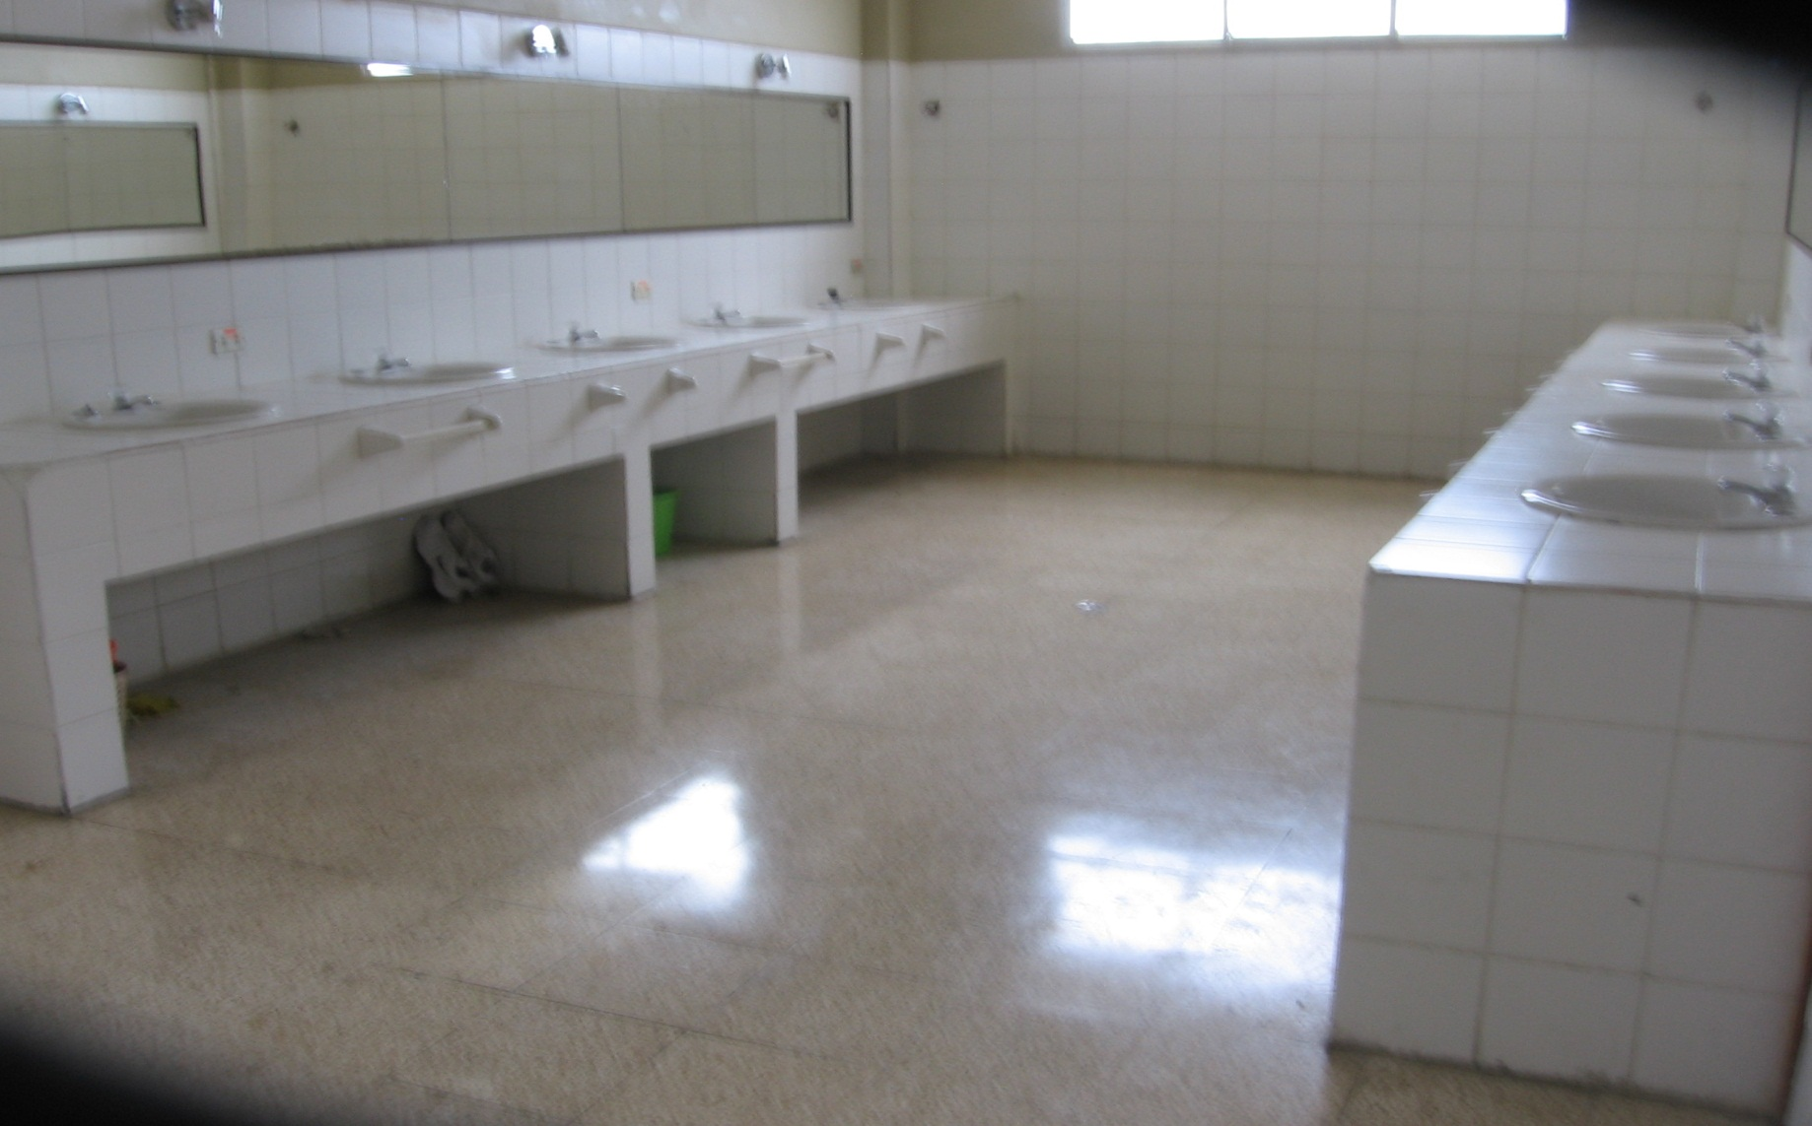
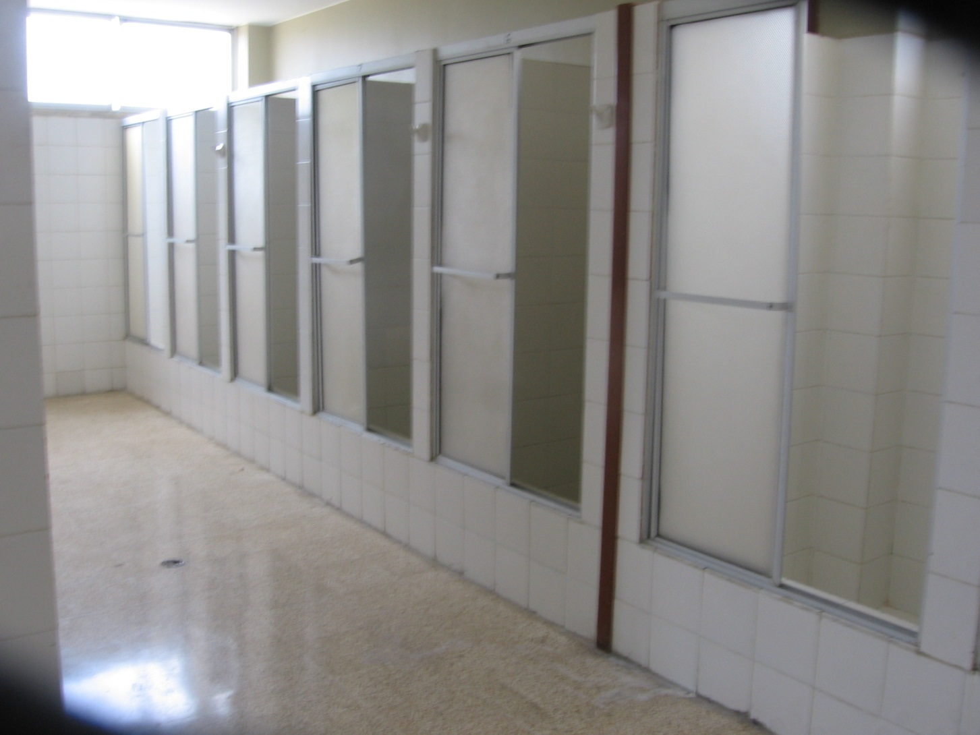
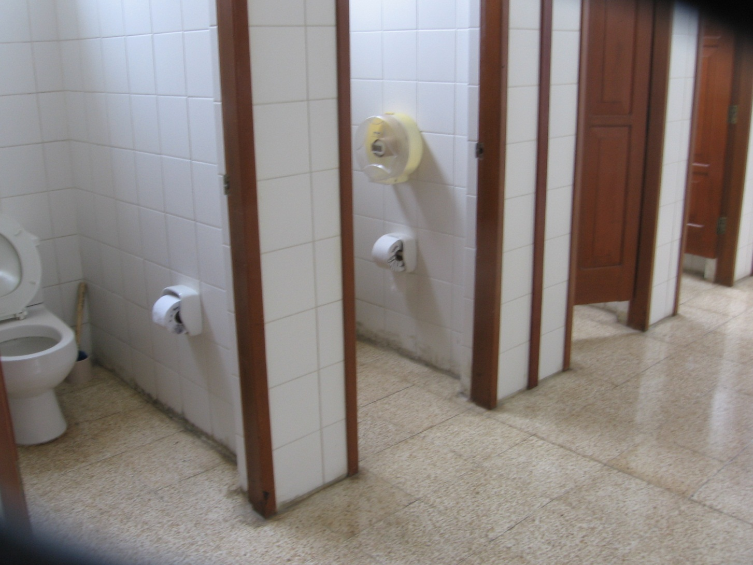
Esta villa es diferente en su estructura de distribución habitacional además posee una sección de baños en sus extremos y habitaciones separadas para los antiguos de ala.
Baños
Piezas
Piezas
Baños

Slide 36
  Situación del área administrativa
Posee
6 lavabos
3 urinarios
8 inodoros

Slide 37
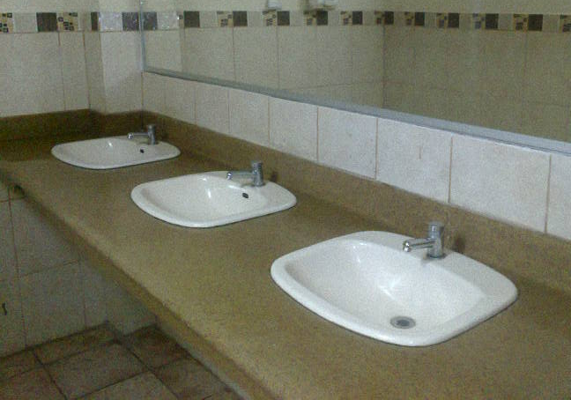
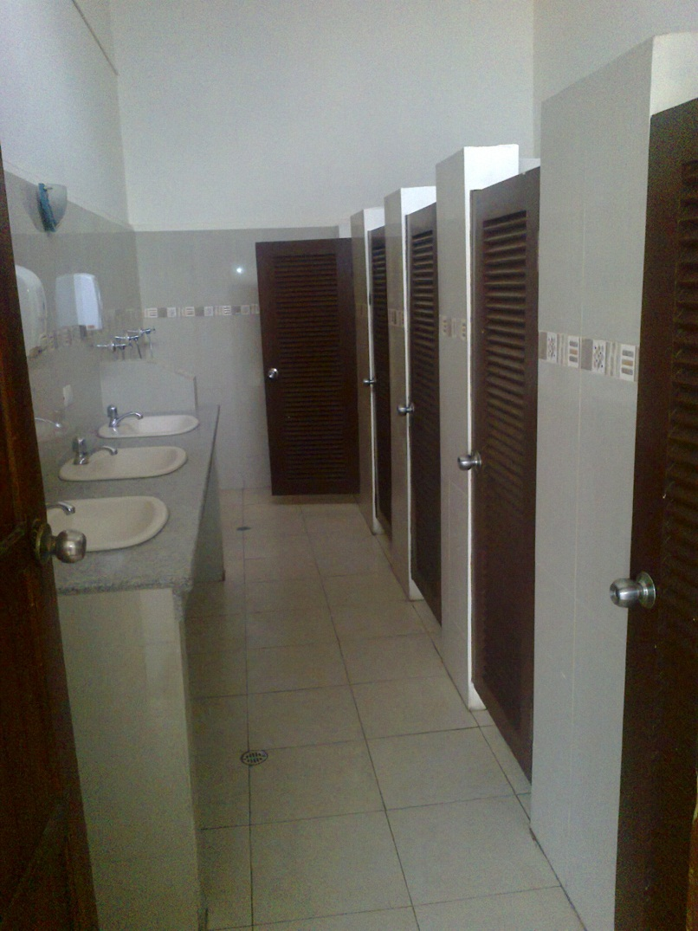
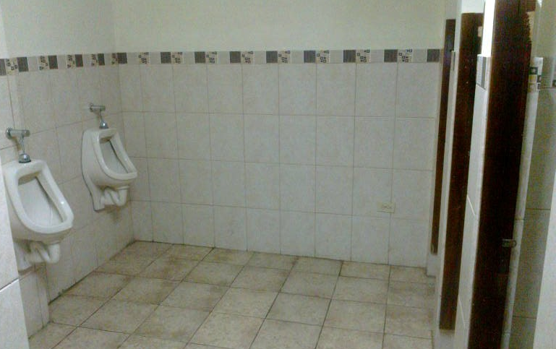
  Situación del área administrativa
Baños del académico.
Baños del corredor de los salones de clase.

Slide 38
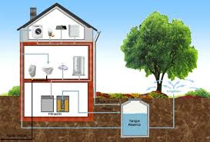
ANÁLISIS PARA LA OBTENCION DE AGUAS GRISES
Una nueva canalización de tuberías
Ayudara al separación de las aguas grises
Posterior pasaran por el sistema de reciclaje
Para ser reutilizadas

Slide 39
DIAGNOSTICO
La investigación se centró en determinar el sistema de drenaje y la distribución de cada una de las villas de acuerdo al número de personas:
Villa número 01 y 02, antiguas - Sistema de tubería única
32 inodoros
64 lavamanos
32 duchas
Villa número 03 nueva-Sistema de tubería único
44 inodoros
48 lavamanos
44 duchas
Área administrativa
8 inodoros
6 lavados
3 urinarios
Notes:
Tomando el análisis y la propuesta de cada una de estas, se diagnostica que al implementar un sistema de canalización y tratamiento de aguas residuales nos ayudaría en gran manera a mejorar el ambiente interno y activamente el cuidado, protección del medio ambiente y recursos renovables.

Slide 40
TIPO DE INVESTIGACION
Investigación de campo
Observación directa
  Exploratorio
  Descriptivo
  Analítico
  Sintético
  Propositivo
Métodos
Notes:
Exploratorio, consistió en el acercamiento del escenario donde se ubicó la problemática para auscultarlo.
Descriptivo, porque se describe un problema, es decir comprende la descripción del proceso de la forma como se adquiere el agua potable; así, como se la utiliza en el aseo y mantenimiento para los cadetes de la Escuela Superior Militar de Aviación “Cosme Rennella B.”
Analítico, porque se basa en la relación a criterios emitidos por las causas y los efectos, realizando el análisis de los resultados, que permitirán establecer comparaciones de datos estadísticos.
Sintético, porque el trabajo de investigación permitió hacer conclusiones.
Propositivo, porque permitió elaborar una propuesta alternativa de solución a la problemática existente.

Slide 41
TÉCNICAS
Entrevista estructurada y no estructurada
Dirigida:
Al 20% del total de personas que habitan en la ESMA
A las personas encargadas que proveen el agua a través de “Agua Pen”
A los cadetes para conocer sus principales usos y la frecuencia del consumo del agua potable
Encuesta al personal de cadetes

Slide 42
Resultados de las entrevistas
Después de entrevistar a los funcionarios de AGUA PEN (gerente general “Oswaldo Roca” y gerente de empleados “Jorge Caravia”), dieron a conocer que tienen previsto un proyecto de dotación de agua potable para el sector donde funciona la ESMA, pero eso depende de la recaudación de fondos económicos en la municipalidad, en vista que si se los solicita al gobierno central, deben pasar varios años para que sean atendidos.

Slide 43
Al de personal entrevistado
Quienes manifestaron que en cierta forma no conocen cual es el presupuesto que manejan para la adquisición del líquido vital
Que están conscientes del consumo de agua de manera diaria, semanal y mensual, en el aseo personal
De lo contrario, pude desencadenar en la aparición de alguna enfermedad infectocontagiosa, causando serios problemas en el desarrollo de las actividades propias de la ESMA.

Slide 44
      De los datos proporcionados por la Sección Infraestructura de la ESMA, para el año 2013 como referencia del consumo que se lleva hasta le mes de julio:
MESES DEL AÑO 2013 | Consumo (m3)
ENERO | 5228m3
FEBRERO | 4861m3
MARZO | 4345m3
ABRIL | 5680m3
MAYO | 7878m3
JUNIO | 4937m3
JULIO | 4672m3

Slide 45
ENCUESTA A DIRIGIDA AL PERSONAL DE CADETES
Pregunta N° 1 ¿Controla los consumos de agua para uso personal, en su planificación semanal y mensual de la infraestructura destinada a usted?
ALTERNATIVAS | N° | %
Siempre | 50 | 25
A veces | 120 | 60
Nunca | 30 | 15
TOTAL | 200 | 100
Esto significa que el personal de cadetes a veces controlan los consumos de agua para uso personal, en su planificación semanal y mensual de la infraestructura destinada a ellos ya esta opción tiene el mayor número de encuestados.

Slide 46
Pregunta N° 3 ¿Conocen cuál es el origen y costos del agua que proveen a la ESMA?
ALTERNATIVAS | N° | %
Conoce | 60 | 30
Desconoce | 140 | 70
TOTAL | 200 | 100
Esto significa que los personal de cadetes, consideran desconocer cuál es el origen y costos del agua que proveen a la ESMA ya que esta opción tiene el mayor número de encuestados.
Fuente: personal de cadetes
Elaborado por: Propias del autor

Slide 47
Pregunta N° 4 ¿Conoce usted acerca de un sistema de reciclaje adecuado y tratamiento de aguas grises?
ALTERNATIVAS | N° | %
Si | 70 | 35
No | 130 | 65
TOTAL | 200 | 100
Esto significa que los personal de cadetes consideran que no conocen que los cadetes de la ESMA, han sufrido alguna enfermedad o por la falta de un sistema de reciclaje adecuado y tratamiento de aguas grises ya que esta opción tiene el mayor número de encuestados.
Fuente: personal de cadetes
Elaborado por: Propias del autor

Slide 48
IMPACTO AMBIENTAL
Se puede causar el uso de aguas residuales sin tratamiento con fines agrícolas es que ponen en riesgo a la salud de las poblaciones.
No se incorporan los avances tecnológicos en la medida necesaria, acorde con los avances mundiales; porque no se tiene una evaluación nacional de su volumen real y la necesidad de compensar el déficit de uso de aguas superficiales.

Slide 49
CAPÍTULO III

Slide 50
PROPUESTA DE TRATAMIENTO DE AGUAS GRISES
Notes:
El sistema de reutilización de aguas grises consiste en conducir por medio de la red de drenaje con tubería de PVC, las aguas procedentes de cocina con restos de alimentos y materia orgánica hacia una trampa de grasa la cual elimina las grasas, que tienden a formar grasas, tapar las rejillas fijas, obstruir los filtros.
A la vez la tubería procedente de lavadoras, bañeras y duchas con detergentes y la que viene de la trampa de grasa es conducida hacia el depósito acumulador donde servirá para abastecer los tanques de los inodoros.

Slide 51
El sistema de reutilización de aguas grises consiste
En conducir por medio de la red de drenaje con tubería
Las aguas grises pasan por una trampa de grasa
Y luego a la planta de tratamiento

Slide 52
Proyectos relacionados y/o complementarios
Se independizará las aguas grises de las aguas negras y serán depositadas en los tanques de reserva, la cámara séptica y demás elementos necesarios para el objeto del proyecto.
Se asignara un presupuesto por zonas de áreas verdes con un porcentaje de agua para emplearse adecuadamente.

Slide 53
Metas
Disminuir el gasto por el consumo de agua potable en las instalaciones de la ESMA.
Reciclar las aguas grises provenientes de lavabos y duchas de las instalaciones de la ESMA.
Separar los residuos perjudiciales y dañinos de las aguas grises para poder reusarlas en la implementación de espacios verdes que sirven para la recreación y purificador del ambiente.

Slide 54
  Factibilidad

Slide 55
Al observar los resultados de las encuestas, y entrevistas se evidencia la necesidad de implementar de un sistema de recolección, separación y tratamiento de las aguas grises, que se produce por el uso de agua para consumo humano y para el aseo diarios de los cadetes y todo el personal que allí labora y por la escasez de este elemento más difícil de obtenerlo a bajo costo

Slide 56
  FUNDAMENTACIÓN

Slide 57
Basada en la orientación técnica para el tratamiento de las aguas residuales
Los costos que norman el proyectos son para mejorar en el desarrollo institucional
Mejorando el estilo de vida de sus habitantes.

Slide 58
  DESCRIPCIÓN DEL PROYECTO

Slide 59
Cámaras atrapa grasas o separadoras de grasas
Cámaras de inspección: 5
Cámara séptica: 1
Tanques cisterna de 6.8m3: 6
Tanques de reserva de 500 lts.
Bombas de agua: 4 (dos en reserva)
Conjunto de electroválvulas y flotantes eléctricos
Desinfección de agua mediante radiación U.V.
Notes:
Las aguas de descarga de los artefactos anteriormente señalados serán conducidas hasta una cámara separadora de grasas, la cual deberá limpiarse periódicamente; luego las aguas así desgrasadas, serán conducidas hasta una cámara séptica, en la cual se producirá las reducción de la materia orgánica presente.
Una vez ingresada el agua en los 6 tanques cisterna (de 6.8m3 subterráneos, total almacenado 40.8m3) donde serán expuestas a los rayos UV para su desinfección, una parte será bombeada a los tanques de reserva adicionales (de 500 lts) instalados en la cubierta de cada villa de cadetes, del cual serán alimentados los inodoros de las viviendas; y otra será reutilizada para riego.

Slide 60
    Estimación de Consumo – Dimensionamiento del Sistema

Slide 61
CONSUMO PROMEDIO DE AGUA
Consumos promedio de agua potable, por día, de 4 integrantes, en invierno y verano
Uso | Invierno | Verano
Duchas | 350 litros | 450 litros
Aseo lavatorio | 100 litros | 120 litros
Descarga WC | 500 litros | 500 litros
Riego | 70 litros | 190 litros
TOTAL DIARIO | 1.020 litros por día | 1.260 litros por día
TOTAL MENSUAL | 30.600 litros por mes | 37.800 litros por mes
Notes:
204 m3

Slide 62
La ubicación mediante el previo análisis para poder colocar la planta de almacenamiento y tratamiento de las aguas grises
Será en las inmediaciones del área de cadetes
En la parte lateral de la pista de cabos con un espacio similar a una cancha de básquet.

Slide 63
    Detalle de los Componentes del Sistema

Slide 64
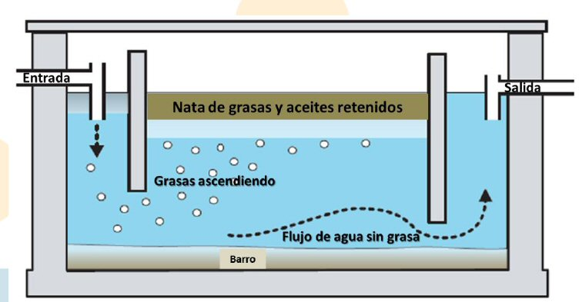
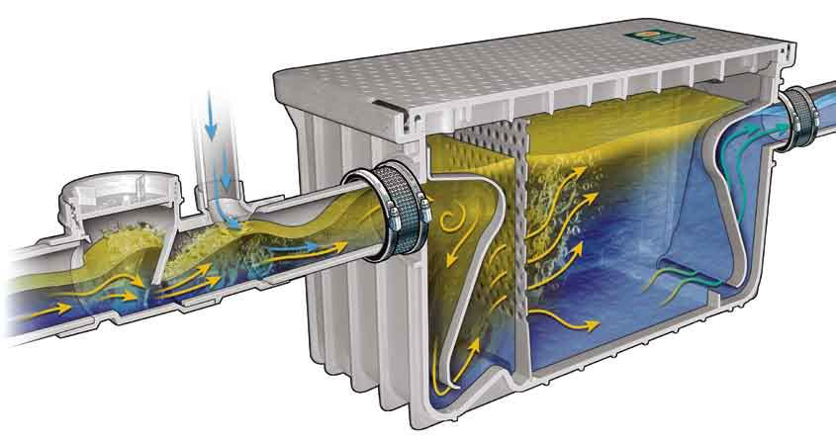
TRAMPA DE GRASA

Slide 65
Cámara Séptica
La cámara séptica será de 3,00m por 1,00m, teniendo en cuenta que solo recibirá aguas grises y no cloacales. Será construida de hormigón con tabique central.

Slide 66
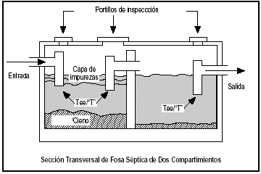

Slide 67
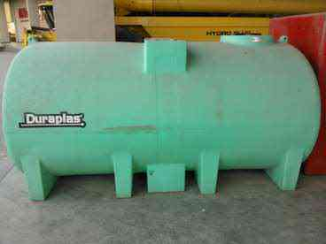
Tanques Cisterna
Recibe las aguas tratadas provenientes de la cámara séptica. El sistema cuenta con 6 tanques de PVC de 6.800 litros cada uno, vinculados por vasos comunicantes en su parte inferior, para brindarle al sistema una capacidad de 40.800 litros.

Slide 68
Tanques de Almacenamiento Individual
Al llegar a la mínima del tanque de almacenamiento, el control de nivel envía una señal para arranque de la bomba.
Habilita a su vez las electroválvulas correspondientes hasta llegar a una máxima cota prefijada con el control de nivel.
Provoca la detención de la bomba y el cierre de las electroválvulas.

Slide 69
Bomba Control De Riego
El control de riego tomará agua del tanque cisterna
Contará con una bomba de aproximadamente 3 m3/hora
Un programador temporizado de dos periodos de tiempo (mañana y tarde)
Durarán aproximadamente 10 minutos (200 litros aproximadamente).

Slide 70
Sistema de Desinfección
Se ubicará en la descarga de la bomba de llenado de tanques cisternas
El mismo contará con una lámpara de desinfección de agua mediante radiación U.V eliminando el 99,9 % de los microrganismos patógenos.

Slide 71
  FUNDAMENTOS DEL FUNCIONAMIENTO

Slide 72
Irradiación por Luz Ultravioleta
La luz ultravioleta mata bacterias y virus en un efluente por destrucción de su material genético, previniendo así la replicación.
La efectividad de muerte de microrganismos depende de la intensidad de la luz y del tiempo de contacto. Cualquier condición que disminuya estos parámetros disminuirá la efectividad del método de desinfección.

Slide 73
TIEMPO DE EXPOSICIÓN
Esta variable está inversamente relacionada a la velocidad del fluido, depende de la configuración de la lámpara (espaciamiento y tiempo de retención en el reactor mínimo 2 máximo 4horas).
Lámparas que estén con espaciamiento corto (muy juntas) tienen una mayor intensidad de radiación UV.

Slide 74
Balance Económico del Sistema
Estimación de costos de la instalación.
Estimación de la cantidad de agua reutilizada.
Estimación de la diferencia de descarga a la cloaca.

Slide 75
Estimación de Costos de la Instalación
ACTIVIDADES | 45 DIAS |  |  | PRESUPUESTO
 | 15 días | 15 días | 15 días
REDISEÑO DE LA RED HIDROSANITARIA | X |  |  | 4.500,00
SISTEMA DE SEPARACION DE AGUAS | X |  |  | 6829,00
RED DE AGUAS GRISES |  | X |  | 6.383,00
RESERVORIO PARA TANQUE DE GRASAS |  | X |  | 618,64
CAMARA SEPTICA |  |  | X | 3.084,64
TANQUES DEL SISTEMA DE DESINFECCIÓN, ALMACENAMIENTO Y DISTRIBUCIÓN |  |  | X | 60.200,00
TOTAL |  |  |  | 81.615,28

Slide 76
Ubicación de cómo esta concebida La propuesta

Slide 77
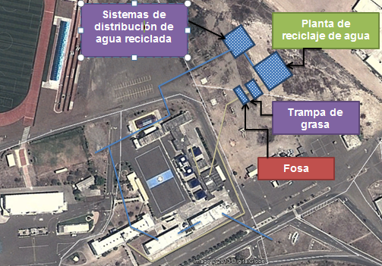

Slide 78
Estimación de la Cantidad de Agua Reutilizada

Slide 79
Estimación de la Diferencia de Descarga a la Cloaca

Slide 80
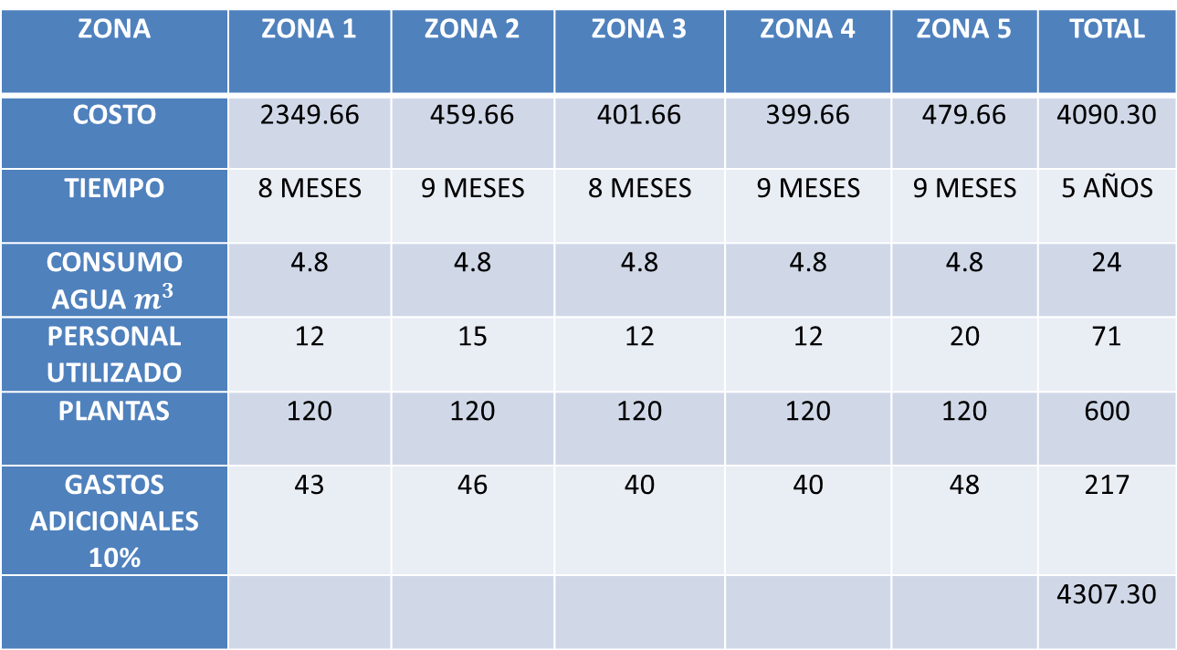
Zonas de áreas verdes
ZONA | ZONA 1 | ZONA 2 | ZONA 3 | ZONA 4 | ZONA 5 | TOTAL
COSTO | 2349.66 | 459.66 | 401.66 | 399.66 | 479.66 | 4090.30
TIEMPO | 8 MESES | 9 MESES | 8 MESES | 9 MESES | 9 MESES | 5 AÑOS
CONSUMO AGUA $m^{3}$ | 4.8 | 4.8 | 4.8 | 4.8 | 4.8 | 24
PERSONAL UTILIZADO | 12 | 15 | 12 | 12 | 20 | 71
PLANTAS | 120 | 120 | 120 | 120 | 120 | 600
GASTOS ADICIONALES 10% | 43 | 46 | 40 | 40 | 48 | 217
 |  |  |  |  |  | 4307.30

Slide 81
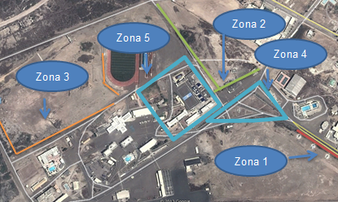

Slide 82
CONCLUSIONES Y RECOMENDACIONES

Slide 83
CONCLUSIONES
La Escuela Superior Militar de Aviación “Cosme Rennella B.”, no cuenta con un sistema de tratamiento de aguas grises, por lo que la presente propuesta podría constituirse aplicado en lo posterior a nivel local y por qué no nacional.
El sistema de desinfección más adecuado constituye el de radiación U.V. que garantiza un mejor reciclaje y aprovechamiento de estas aguas, sin embargo, la adopción dependerá del análisis de la situación que se haga en cada caso.

Slide 84
Con la aplicación de la propuesta, las viviendas construidas contarán con sistema de tubería y evacuación de aguas grises independiente lo que disminuiría los taponamientos de la red.
Con la aplicación del proyecto se ha estimado un ahorro económico, así como varios beneficios a mediano plazo de acuerdo al siguiente análisis:
Ahorro por reducción en el consumo de agua: 2.104 m3 x 0,345 $/m3= $725 anuales.
Reducción de volumen de agua volcada a la cloaca: 30% aproximadamente.
Reducción en el consumo de agua potable: 40% aproximadamente.

Slide 85
La provisión de agua será ininterrumpida debido a que el agua gris generada se recicla para riego y para el funcionamiento del inodoro.
Existiría la posibilidad de crear más áreas verdes y se daría un mantenimiento adecuado a las existentes, al tener agua de riego suficiente.

Slide 86
RECOMENDACIONES
Implementar el sistema de tratamiento de las aguas grises, lo que permitirá la reducción en los costos de gasto y consumo de agua potable 40%, gestionando el financiamiento y la ejecución de la propuesta ante las autoridades locales, provinciales o nacionales, ya que el proyecto puede servir de referente para otras instituciones.
Notes:
En esta actividad tenemos que seleccionar el espacio adecuado donde se va a realizar la recolección de las aguas grises para poder tener cabida a todo el líquido que sale de las instalaciones de los cadetes.

Slide 87
Una vez implementado el sistema y a fin de mantener en óptimas condiciones la operatividad del mismo se deberá realizar:
Mantenimiento semestral de la cámara séptica.
Mantenimiento mensual de la cámara separadora de grasa.
Capacitar y mantener un personal adecuado que realice chequeos periódicos.

Slide 88
Pretender a que en el diseño de futuras construcciones, se independice las redes y tuberías de aguas grises, para que estas puedan ser aprovechadas con mayor facilidad.
En las áreas verdes a ser regadas con el reciclaje de aguas grises, deberán plantarse cultivos acorde a la zona y al ambiente.

Slide 89
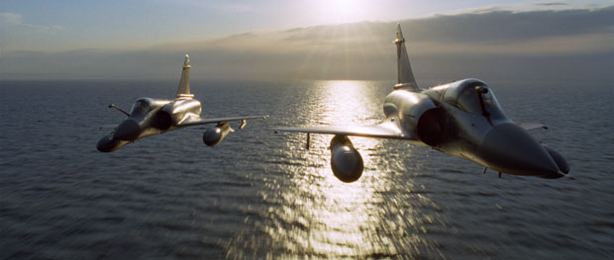
GRACIAS

